Slide 1
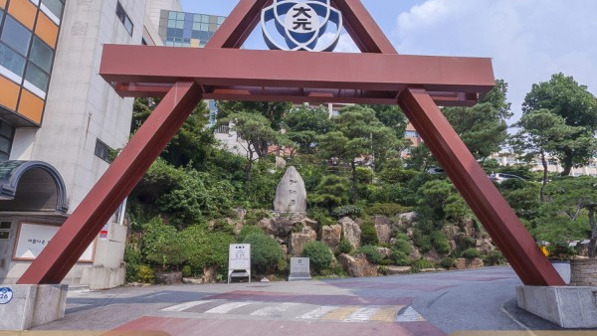
학교에서 진행되는 큰 행사(학교행사) 学校行事（がっこうぎょうじ)
22033410 국어교육과 이상윤

Slide 2
목차
01. 개요
02. 진중한 ‘의식적 행사(儀式的行事)’
03. 즐기자! ‘학원제(学園祭)’
04. 행사에서 즐겨먹는 음식
발표를 마치며.. / 참고문헌

Slide 3
01. 개요
1.1 주제 선정 이유
1.2 학교행사란?
1.3 각 행사마다의 특징

Slide 4
1.1 주제 선정 이유
‘걸어서 세계속으로’를 보며 학교와 축제에 대한 언급들이 많이
나옴을 목격

Slide 5
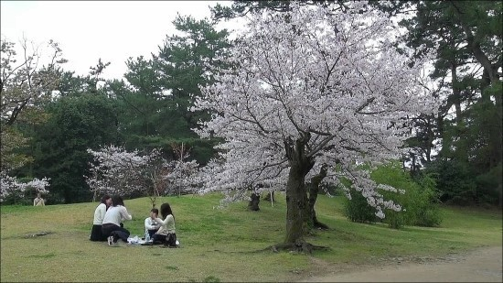
1.1 주제 선정 이유
2. 다양한 매체에서도
자주 다루는 주제인 만큼 자세히 알아보고자 함.
언젠가 일본에서 학교 관련 행사를 구경할 때 참고가 되었으면 한다.

Slide 6
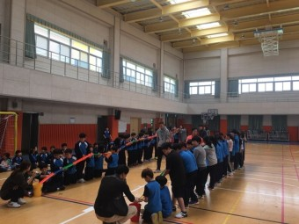
1.2 학교행사란?
がっこうぎょうじ
학교생활의 충실과 발전에 이바지하는 체험적인 활동
특별 활동의 분야로서 정규 교육과정

Slide 7
1.2 학교행사란?
がっこうぎょうじ
학교생활의 충실과 발전에 이바지하는 체험적인 활동
특별 활동의 분야로서 정규 교육과정
의식적 행사
문화적 행사
건강 안전 체육 행사

Slide 8
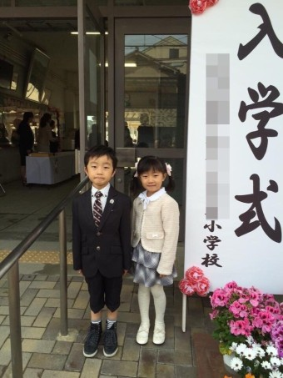
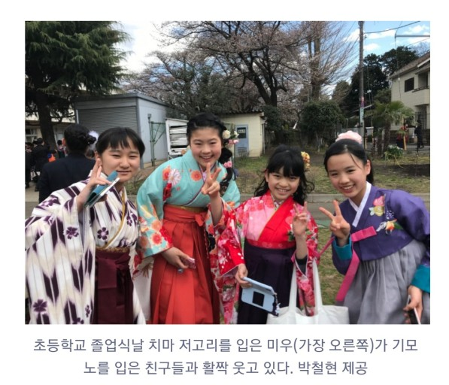
1.3 각 행사마다의 특징
의식적행사
입학식 졸업식 종업식

Slide 9
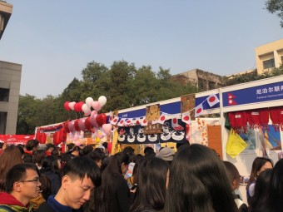
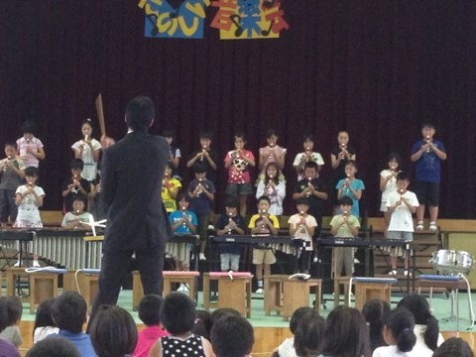
1.3 각 행사마다의 특징
문화적행사
문화제 음악회

Slide 10
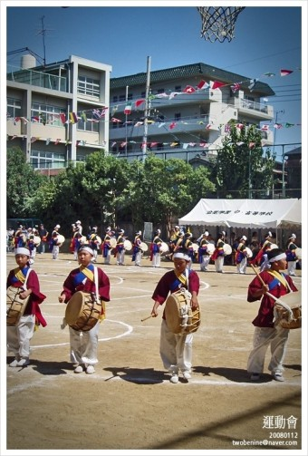
1.3 각 행사마다의 특징
건강안전 체육행사
운동회 수영대회 육상대회

Slide 11
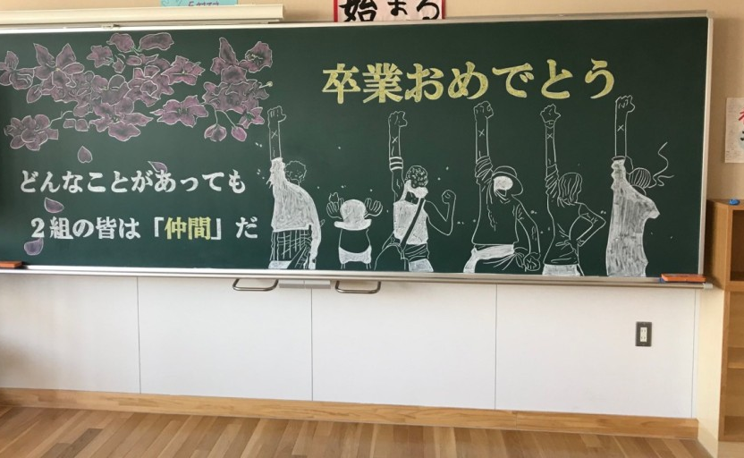
02. 진중한
‘의식적 행사’
儀式的行事
2.1 시작! 입학식이란?
2.2 순서

Slide 12
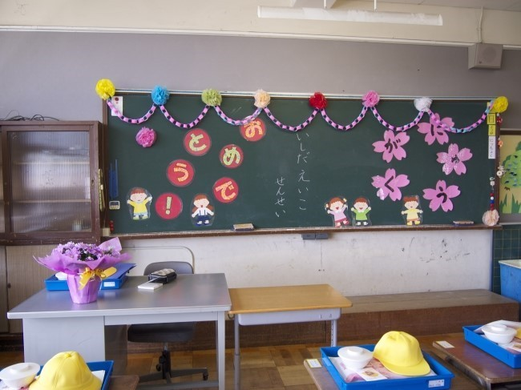
2.1 시작! 입학식이란?
入學式
봄 행사

Slide 13
2.1 시작! 입학식이란?
入學式
‘그 의의를 바탕으로 국기를 게양함과 동시에 국가를 제창하도록 지도한다.’

Slide 14
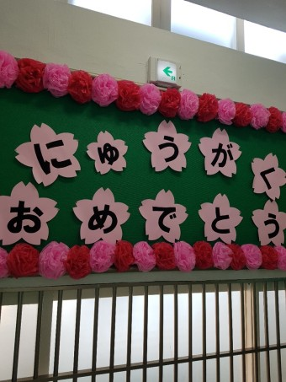
2.2 순서
入學式
1. 입장
2. 애국가

Slide 15
2.2 순서
入學式
1. 입장
3. 호명
4. 식사
2. 애국가

Slide 16
2.2 순서
入學式
6. 격려
5. 선서
7. 환영
8. 교가
9. 대면식

Slide 17
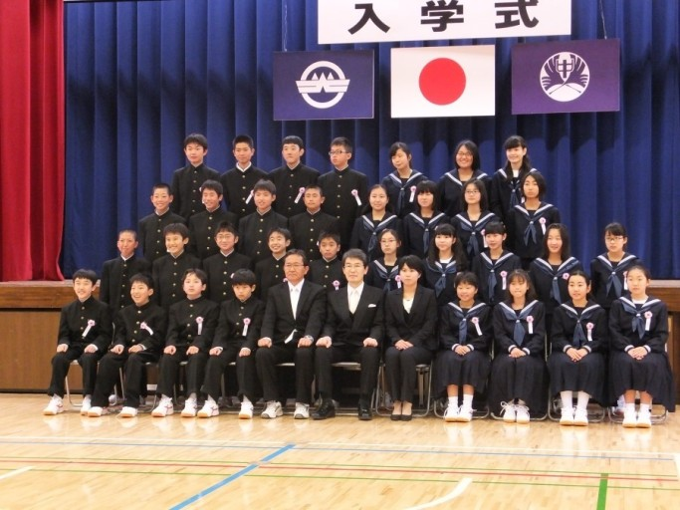
2.2 순서
入學式
11. 폐식
10. 교실 이동

Slide 18
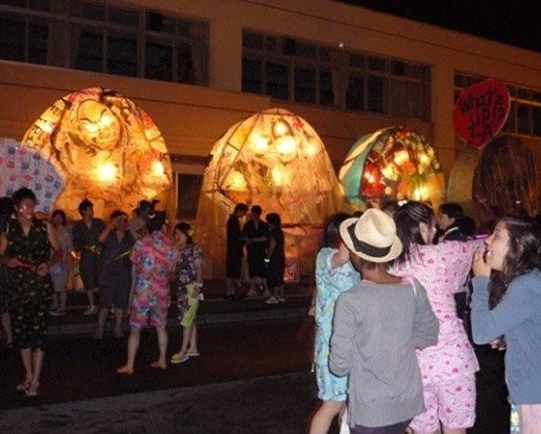
03. 즐기자! ‘학원제’
学園祭
3.1 학원제란?
3.2 즐겨라! 문화제!
3.3 달려라! 체육제!
3.4 보여라! 대학제!

Slide 19
3.1 학원제란?
문화제
체육제
대학축제

Slide 20
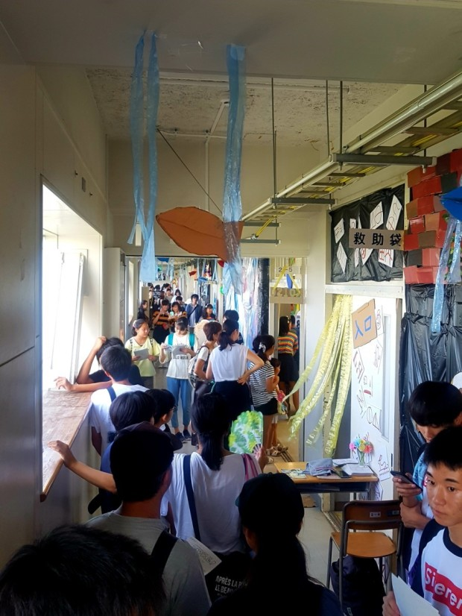
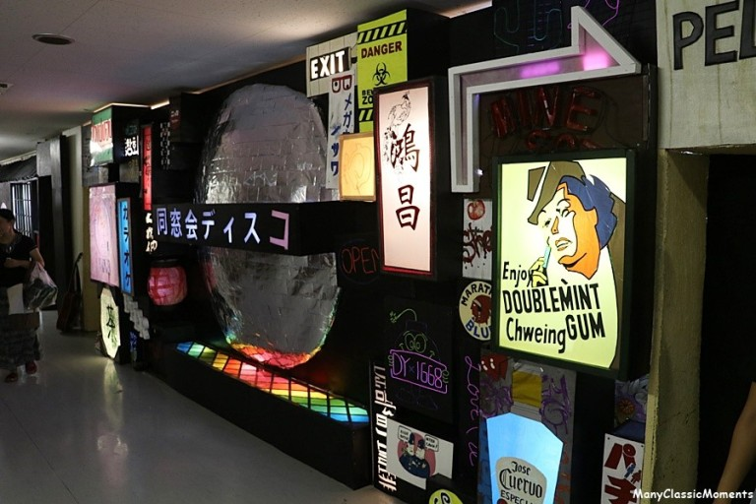
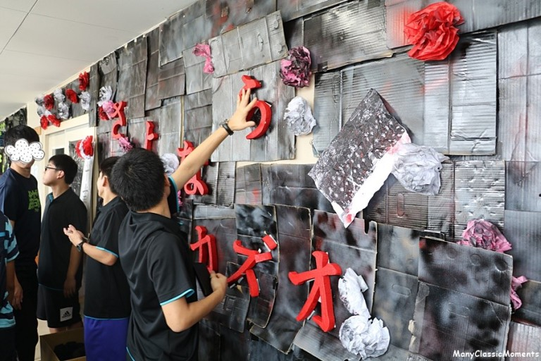
3.2 즐겨라! 문화제!
“출석해야 할 일수” 및 “수업 시수”에 산입
창작 활동, 연극 발표
모의 가게 등

Slide 21
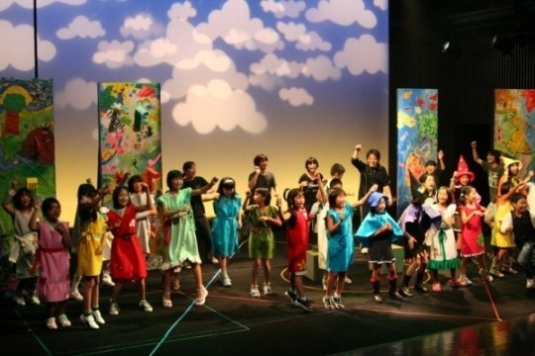
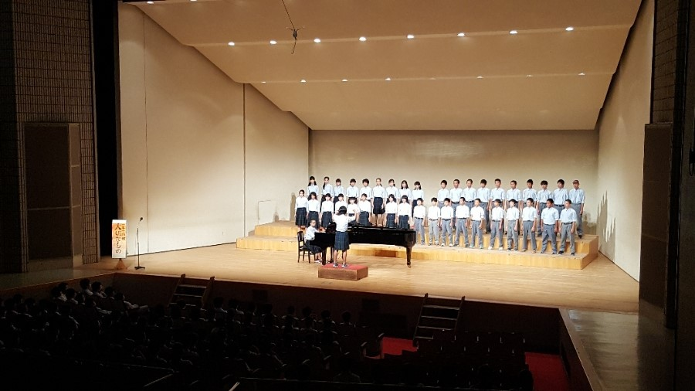
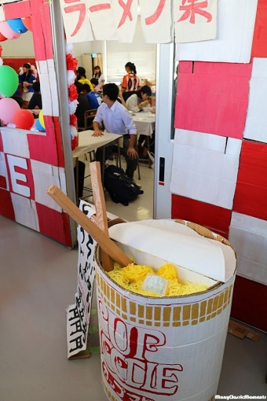
3.2 즐겨라! 문화제!
합창이나 합주
물품 판매나 공연
극과 노래

Slide 22
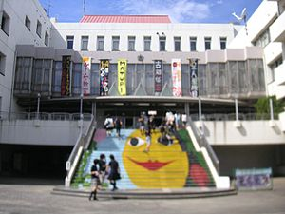
3.2 즐겨라! 문화제!
무엇보다 성취감!
그리고
유대!

Slide 23
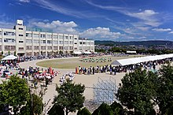
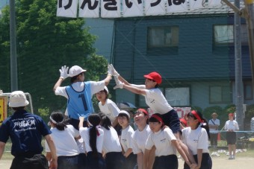
3.3 달려라! 체육제!

Slide 24
3.3 달려라! 체육제!
학교, 회사, 지역 단체 등의 참가자 및 운영에 의한 협력에 의해 규정 프로그램에 따라 수행되는 체육적인 활동 행사이다.

Slide 25
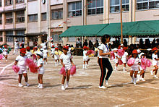
3.3 달려라! 체육제!
홍팀이냐 백팀이냐 그것이 문제로다..

Slide 26
3.3 달려라! 체육제!
홍팀이냐 백팀이냐 그것이 문제로다..
언제든 학교 행사는 단합! 그리고 결속력!

Slide 27
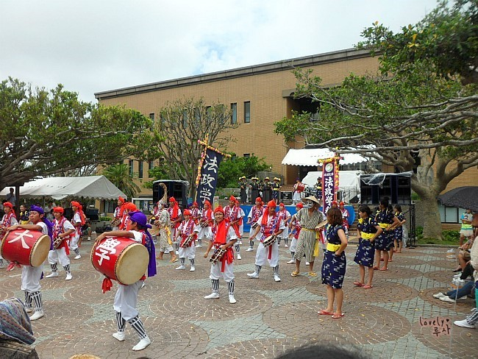
3.4 보여라! 대학제!
일본의 대학(전문대학 포함)에서
과외활동으로 이루어지고 있는 학생주체의 행사이다.

Slide 28
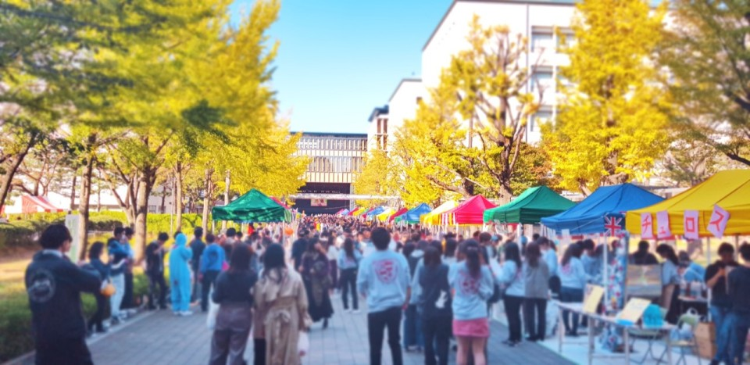
3.4 보여라! 대학제!
대학의 사무국이 실행 위원회를 공식 인가하고 있는지

Slide 29
3.4 보여라! 대학제!
대학의 캠퍼스에서 실시되고 있는지

Slide 30
3.4 보여라! 대학제!
학생으로 조직되는 실행위원회가 운영의 주체인지에 관해서

Slide 31
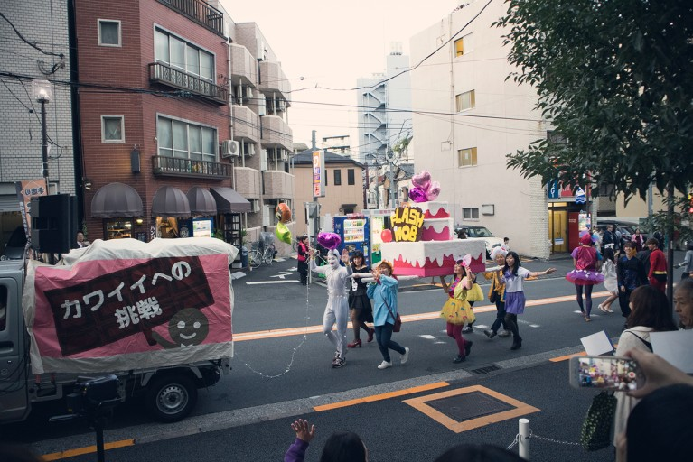
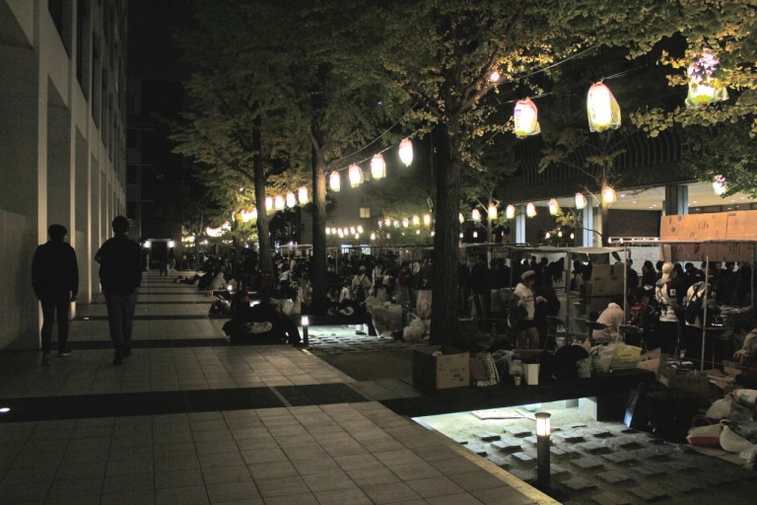
3.4 보여라! 대학제!
전시·발표
회지·회보
모의점 출점
교육 연구 등의 활동을 발표
도쿄 6대학 연맹

Slide 32
일본 고등학교 축제 브이로그(vlog)
https://youtu.be/Eoiy8ywBcGo
일본 체육대회 브이로그(vlog)
https://youtu.be/F_Oy1tJF5Kg

Slide 33
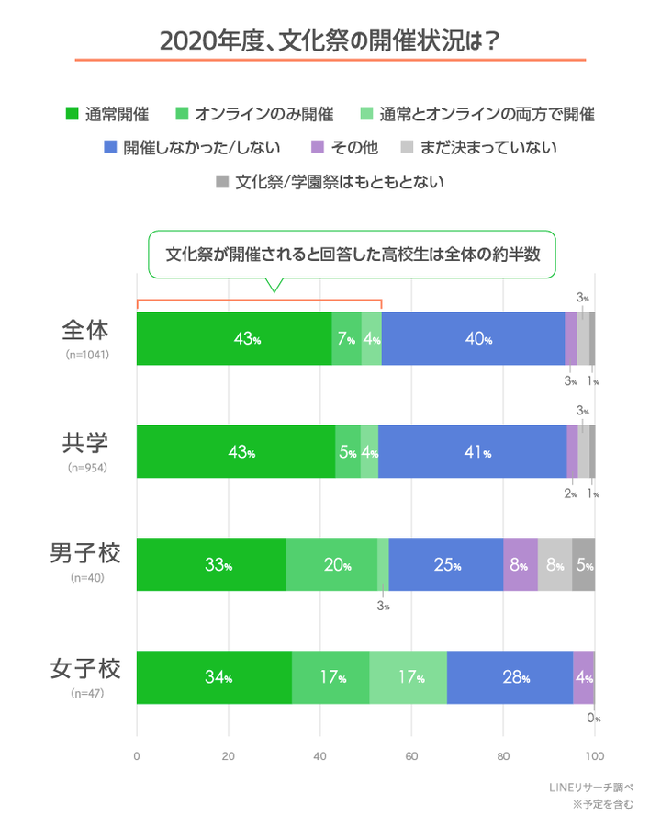
최근 있었던
코로나 판데믹
문화제
어떻게 할까?

Slide 34
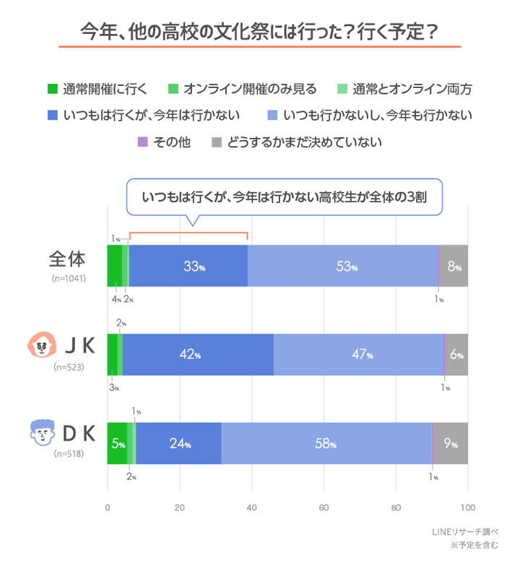
문화제
우리도 구경을
가도 되나?

Slide 35
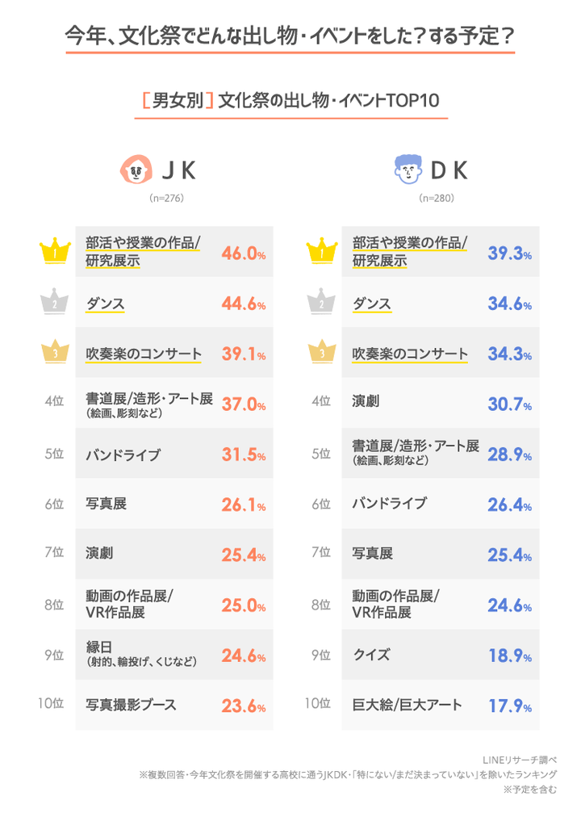
문화제를 개최하는
고등학교에 다니는 JK·DK에
“문화제/학원제로, 어떤
출품이나 이벤트를 합니까?”라고 질문을 했는데

Slide 36
TOP3는
「 부활동과 수업의 작품/연구 전시 」
「댄스」
「취주악의 콘서트」
라는 결과가 나왔다. JK·DK 모두 TOP3는 같은 순위와 문화제의 정평이 되고 있는 것을 볼 수 있다.

Slide 37
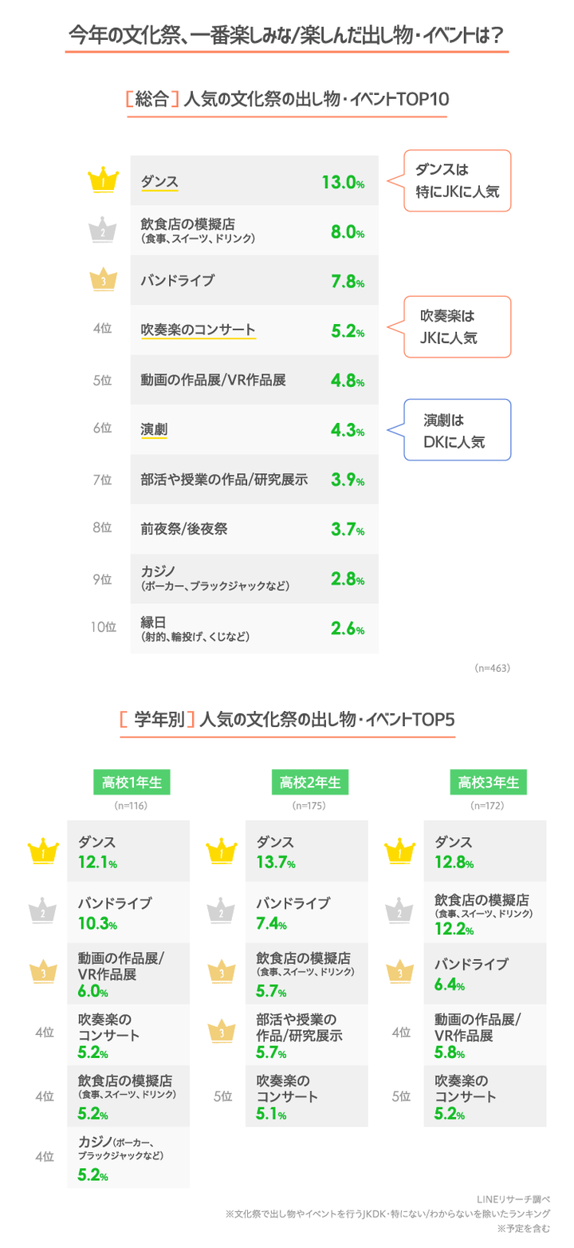
이번엔 고교생이 기대하고 있는, 실제로 즐긴 문화제의 출물·이벤트에 대해서도 질문해 보았는데

Slide 38
종합 1위는 「댄스」로, 특히 JK로부터 인기가 있었다.
이어 2위는 '음식점의 모의점(식사, 디저트, 음료)’ 으로 선정 되었다.

Slide 39
3위가 '밴드라이브'
4위에 「취주악의 콘서트」는 JK에 인기가 높고
6위에 「연극」은 DK에 인기라는 특징이 있었다 .

Slide 40
학년별로 보면, 종합 1위의 「댄스」는 모든 학년에서도 1위에 랭크 인하는 것을 볼 수 있다.

Slide 41
왜 이렇게 문화제에 열광 하는가?
3년간 함께 보낸 클래스의 유대
모두가 함께 헤쳐나가는 과정의 일환으로 보기 때문

